Slide 1



TRƯỜNG TIỂU HỌC HÒA NGHĨA
CHÀO MỪNG
QUÝ THẦY, CÔ GIÁO VỀ DỰ GIỜ THĂM LỚP
Môn: Tiếng Việt Lớp 1
Giáo viên: Phạm Thị Mai Hưng

Slide 2
BÀI 15
Ôn tập và kể chuyện:
Con quạ thông minh

Slide 3


Slide 4
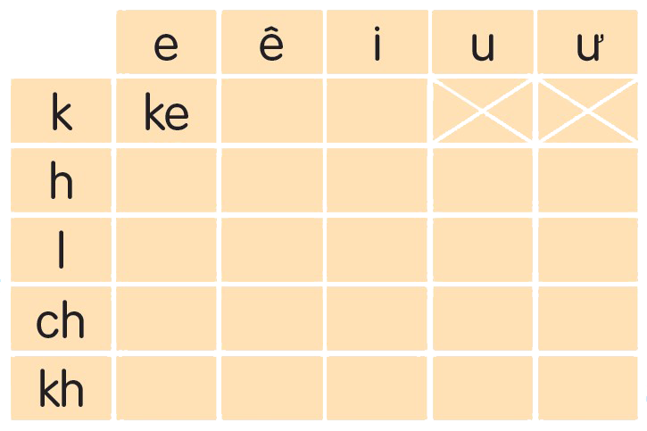
kê
ki
he
hê
hi
hu
hư
le
lê
li
lu
lư
che
chê
chi
chu
chư
E
Ê
A
B
C
khe
khê
khi
khu
khư
Notes:
Click vào từng chữ thường để bật âm thanh đọc chữ đó
Chữ hoa không làm vì nặng, khó chạy slide

Slide 5








chợ cá
che ô
chú hề
bờ hồ
lá khô
cá dữ
lá hẹ

Slide 6

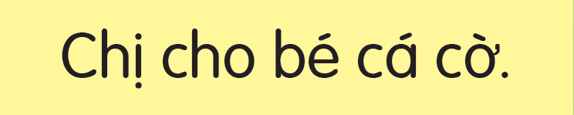


Slide 7


Slide 8
cá kho khế

